Slide 1
Совершенствование качества образования через формирование регулятивных УУД
Выполнили:
Емелина Светлана Павловна,
Серова Татьяна Ивановна

Slide 2
Регулятивные действия обеспечивают учащимся организацию их учебной деятельности.

Slide 3
Регулятивные УУД
Целеполагание
Планирование
Прогнозирование
Контроль (волевая саморегуляция)
Коррекция
Оценка

Slide 4
«в сфере регулятивных универсальных учебных действий выпускники овладеют всеми типами учебных действий, включая способность принимать и сохранять учебную цель задачу, планировать ее реализацию (в том числе во внутреннем плане), контролировать и оценивать свои действия, вносить соответствующие коррективы в их выполнение».

Slide 5
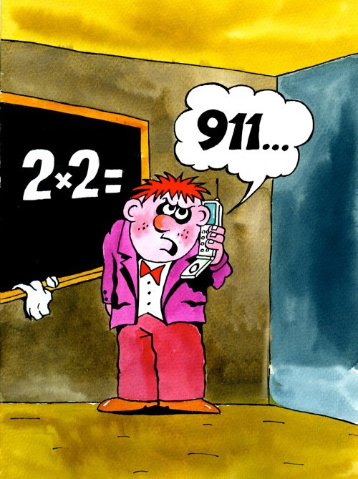
Приёмы формирования действий целеполагания и планирования
Первоначально тему урока называет учитель, добиваясь понимания темы обучающимися
В дальнейшем обучающиеся
определяют тему урока,
рассматривая содержание
страницы учебника и читая
название темы урока.

Slide 6
Цель урока, которую ставит перед собой учитель, и цель урока, сообщаемая детям, созвучны, но не одинаковы.

Slide 7
Чтобы цель урока стала принадлежностью каждого, важно ответить на вопросы: «Зачем?» и «Где или для чего могут пригодиться полученные сведения?» «Ребята, зачем нужно знать новый звук и новую букву?»

Slide 8
Приёмы организации принятия цели
опора на личный жизненный опыт обучающихся (3 класс, Литературное чтение: стр.12 «Чародейкою Зимою». Вопрос: Как ты понимаешь слова «ослепительная красота»?; Русский язык: стр.94 Тема «Правописание корня», упр. 14. Задание: Вспомни, в каких ситуациях тебе приходилось использовать умения: изменять слова, образовывать однокоренные слова);
использование занимательного игрового материала (3 класс, Литературное чтение: инсценирование отрывка из сказки Пушкина А.С. «Сказка о мёртвой царевне и о семи богатырях», басни Крылова И.А. «Слон и Моська»; Русский язык: Орфографическая игра с полногласными и неполногласными корнями: город-град, холод-прохлада и т.д.);
создание проблемной ситуации в процессе целеполагания (Проблемная ситуация на уроке окр. мира по теме «Лёд и снег». Дети отвечают на вопрос «Снег и лёд =родственники?» через проведение опытов.);
выбор цели из предложенных учителем формулировок, обоснование выбора цели (Математика, стр. 50, Тема: «Вычисляем площадь». Предложить детям сформулировать цель урока.);
моделирование цели урока, введение понятия « учебная задача» (Русский язык: стр. 30, упр, 83 Задание: какие предложения можно составить из слов? Учитель: что вы сейчас будете делать?);
постановка цели в том числе и на длительный период времени с помощью карты знаний, маршрута движения (Форзац учебника УМК «Планета знаний»).

Slide 9
Планирование
картинный план сказки,
словесный план произведения,
план (алгоритм, инструкция) известных детям действий (заправить кровать, полить цветы, рассказать сказку).
Постепенно обучающиеся научатся составлять план своих действий по решению учебной задачи.

Slide 10
Приемы для формирования УУД планирования
обсуждение готового плана решения учебной задачи;
работа с деформированным планом решения учебной задачи;
использование плана с недостающими или избыточными пунктами;
составление своего плана решения учебной задачи.

Slide 11
работа с эталонами
Математика. Тема: «Разрядные слагаемые», стр. 8, таблица «Разрядные слагаемые»
Тема: «Строим фигуры из кубиков», стр. 54, по рисунку найти объем фигуры с помощью единичных кубиков
«волшебные линеечки»

Slide 12
1-ый способ оценивания: сосед по парте оценивает рядом сидящего ученика сразу же после выполнения самостоятельной работы, обосновывает свою оценку, указывает на недочеты.
2-ой способ оценивания: ученик сначала оценивает себя, затем идет обмен тетрадями и оценивание в паре.

Slide 13
Особое внимание нужно уделять прогностической оценке. Для этого можно использовать знаки: «+» - все знаю; «-» - не знаю; «?» - сомневаюсь или используют цветные кружки.
При оценке учебных умений ученики используют «лесенку успеха».

Slide 14
Для развития самоконтроля и самооценки учитель регулярно должен задавать вопросы:
- Что ты узнал на уроке?
- Чему научился?
- За что себя можешь похвалить?
- Над чем еще надо поработать?
- Какие задания тебе понравились?
- Какие задания оказались трудными?
- Достиг ли ты поставленную в начале урока цель?

Slide 15
Чтобы научить самооценке на начальном этапе, после ответа ученика спрашиваю его:
Что нужно было сделать в этом задании?
Какая была цель, что нужно было получить?
Удалось ли получить результат?
Найдено решение, ответ?
Справился полностью правильно или с незначительной ошибкой (какой? в чем?)?
Справился полностью самостоятельно или с небольшой помощью? (кто помогал? в чем?)?
Как ты оцениваешь свою работу?

Slide 16
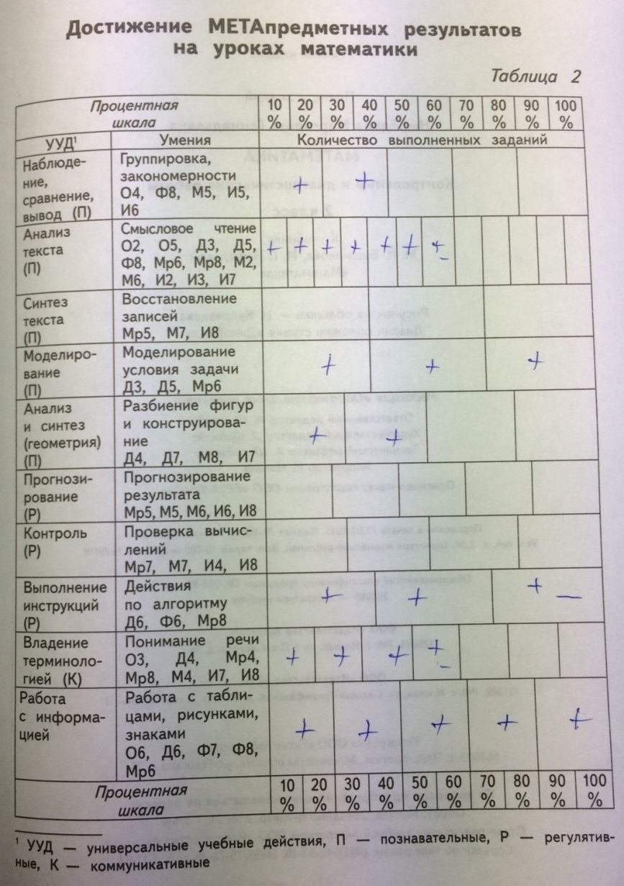
Анализ достижений учащихся
Мониторинг УУД можно отследить по таблицам в тетрадях с проверочными и диагностическими работами, где четко выделены задания по разным УУД.

Slide 17
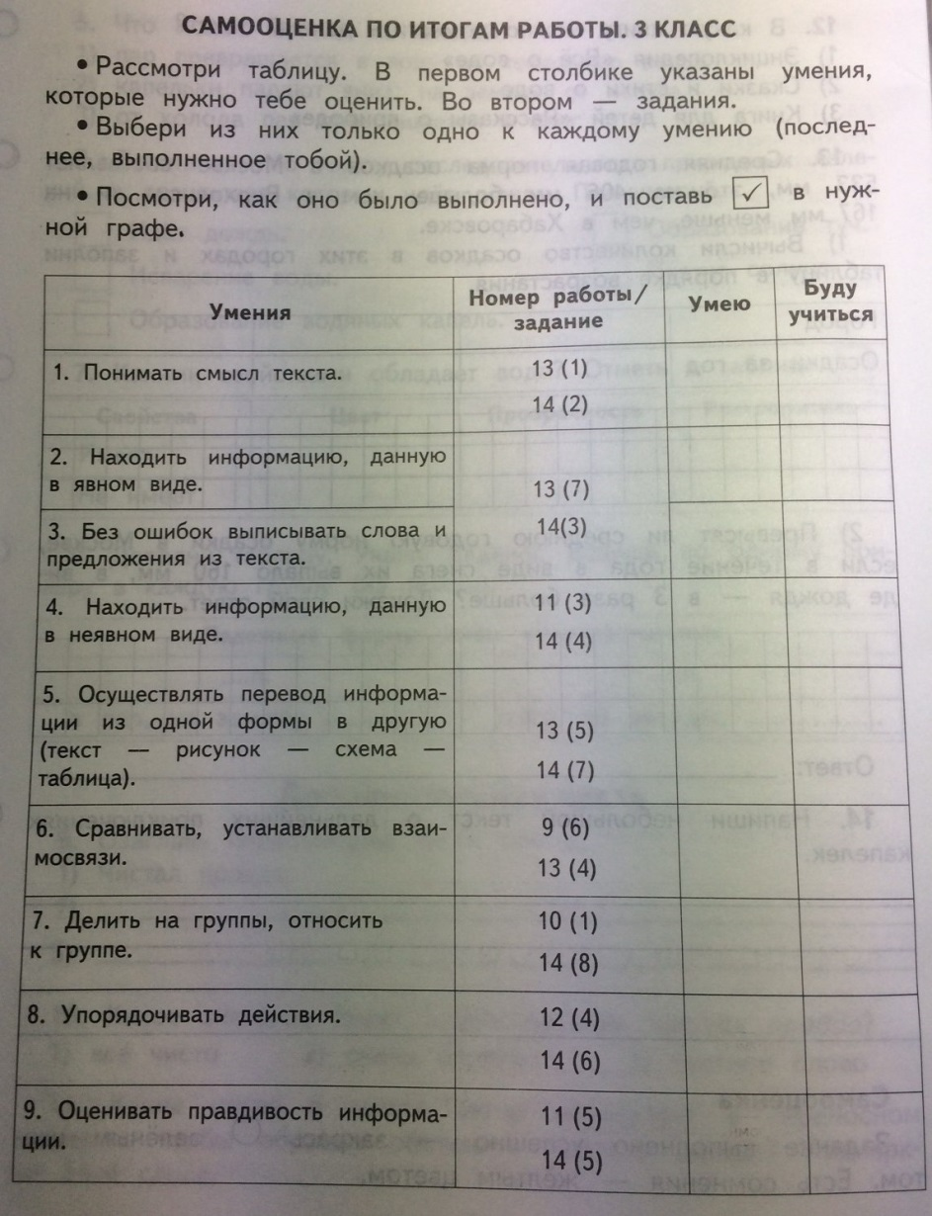
Анализ достижений учащихся
Отследить уровень самооценки можно по итогам комплексных работ учащихся.

Slide 18
Рассмотренные приёмы формирования регулятивных УУД позволяют вовлечь обучающихся в процесс формирования умения учиться.

Slide 19
Показатели результативности педагогической технологии учителя по формированию регулятивных УУД:
навыки чтения и письма;
осознанные, прочные и действенные знания по предмету (на это указывают: грамотное письмо учащихся, вычислительная культура детей, владение терминологией предмета, умение работать с картой, находить решения задач);
полные, развернутые ответы детей, их умение выделять и использовать при ответах опорные слова, прозвучавшие в вопросах учителя;
метапредметные умения (проявляются в развитой речи детей, в навыках самоконтроля, в умении работать с учебником и на компьютере, использовать словари и справочники, легко ориентируются в печатных пособиях УМК!);
умения делового сотрудничества - в условиях парной, групповой и коллективной работы;
внимание и устойчивый интерес учащихся к предмету (выражается в активности детей, их желании и умении задавать вопросы и отвечать на них, выполнять задания самостоятельно, без помощи учителя);
наличие дисциплинарных традиций (организованное начало и окончание урока, подготовленность рабочих мест и классной доски, внимательное отношение класса к ответу каждого ученика, отсутствие выкриков с мест, быстрое восстановление делового равновесия при его нарушении, свободная посадка детей и т.д.).
осознанность, сравнительная легкость приобретения новых знаний и УУД.

Slide 20
Спасибо за внимание!

